Slide 1

Quelle est la date aujourd’hui?
mardi,
le vingt-sept septembre
jour = ?
mois = ?
date = ?
aujourd’hui = ?
Notes:
Pupils were introduced to this routine in the summer term of Y3 and in Y4 but may need reminding.
This will help remind them of the days of the week, keep working the numbers and help them remember some essential vocabulary e.g. day / month etc.
This slide can be adapted obviously to fit the day of the week / month.

Slide 2



La nourriture au collège

Slide 3




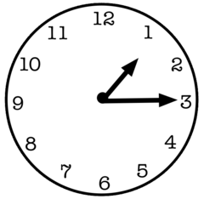

Je mange…
À quelle heure manges-tu au collège ?
A
B
C
…à midi.
…à midi et demi.
…à une heure moins le quart.
D
E
F
…à une heure.
…à une heure et quart.
…à une heure et demie.
Notes:
Introductory slide to revise times in the new context of school lunchtime.

Slide 4
Je mange…
Qu’est-ce que tu manges?
La nourriture du collège ou un panier repas?
… la nourriture du collège.
…un panier repas.

Slide 5

Je préfère…
Qu’est-ce que tu préfères? la nourriture du collège
ou un panier repas?
Ça m’est égal
… un panier repas.
…la nourriture du collège.
Notes:
Slide to introduce how to say ‘I prefer’ which ‘School dinners’ or ‘Packed lunch’.
Ça m’est égal= I don’t mind

Slide 6
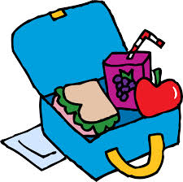
Je mange…
Qu’est-ce que tu manges normalement?
…un sandwich et une pomme
un jus de raisin.
et je bois …
Notes:
This slide models the answer for pupils. They should practise reading it aloud a couple of times, doing gestures for I eat ‘Je mange’ and I drink ‘je bois’ at the appropriate moment to make explicit the meaning of both.

Slide 7
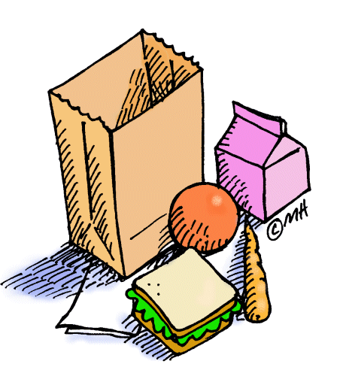
Je mange…
Qu’est-ce que tu manges normalement?
…un s_______, une p________ et une c_______
…un sandwich, une pomme et une carotte
un cartón de l______
un carton de lait.
et je bois…
Notes:
The following slides have gapped texts to encourage pupils to recall the vocabulary. Une carotte= carrot, a new word.

Slide 8
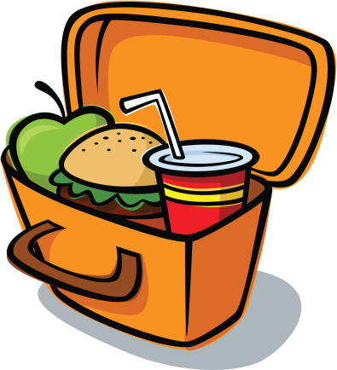
Je mange…
Qu’est-ce que tu manges
normalement?
…un hamburger et une pomme
…un h__________ y
une p________
un c_____
un coca.
et je bois…

Slide 9
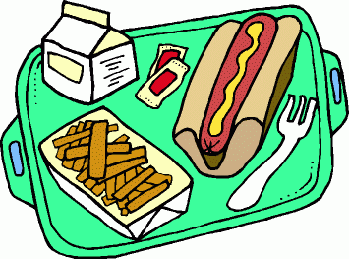
Je mange…
Qu’est-ce que tu manges
normalement?
…un h___ d___ e_ d__ f________
…un hot dog et des frites
un c_______ de l________
un carton de lait.
et je bois…

Slide 10

Je mange…
Qu’est-ce que tu manges
normalement?
…un
hamburger,
des frites et une madeleine
…un
h___________,
d__ f_______ e_ une m________
un carton de lait.
un c_______ de l________
et je bois…

Slide 11




Qu’est-ce qu’il y a sur le plateau?
Il y a …
Il y a deux sandwichs, sept fraises et un jus de pomme.
Notes:
This is an introductory slide to prepare for the next activity, which is a listen and draw activity.
First ask the pupils to suggest in French what is on the slide, then bring up the text to see how close they were, and ask all pupils to read the slide through again for pronunciation, all together, whilst you point at the items.

Slide 12


Qu’est-ce qu’il y a sur le plateau?
Il y a…
… trois hamburgers, deux oranges, un yaourt et une limonade.
Notes:
This is a listen and draw activity.
Read the text first and allow pupils to draw what they hear.
Depending on the ability range of the class, if it is helpful during the last time of reading, you can bring the text up onto the screen so that pupils can read along and follow it.
Il ya trois hamburgers, deux oranges, un yaourt et une limonade.

Slide 13




Qu’est-ce qu’il y a sur le plateau?
Il y a …
… quatre saucisses six oeufs sur le plat , une poire et un verre de lait.
Notes:
No. 2
Read the text first and allow pupils to draw what they hear.
Depending on the ability range of the class, if it is helpful during the last time of reading, you can bring the text up onto the screen so that pupils can read along and follow it.
Il y a quatre saucisses six oeufs sur le plat , une poire et un verre de lait.

Slide 14





Qu’est-ce qu’il y a dans ton panier repas?
Il y a…
… un sandwich au fromage, trois madeleines, deux bananes et un coca cola.
Notes:
No. 3
Read the text first and allow pupils to draw what they hear.
Depending on the ability range of the class, if it is helpful during the last time of reading, you can bring the text up onto the screen so that pupils can read along and follow it.
NB: un panier repas = packed lunch/ lunchbox
Il y a un sandwich au fromage, trois gâteaux, deux bananes et un coca cola

Slide 15




Qu’est-ce qu’il y a dans ton panier repas?
Il y a…
… deux sandwichs au fromage et jambon, une banane, une pomme et un jus d’orange.
Notes:
No. 4
Read the text first and allow pupils to draw what they hear.
Depending on the ability range of the class, if it is helpful during the last time of reading, you can bring the text up onto the screen so that pupils can read along and follow it.
Il y a deux sandwichs au fromage et jambon, une banane, une pomme et un jus d’orange.

Slide 16




Qu’est-ce qu’il y a dans ton panier repas?
Il y a …
… un hot dog, deux gâteaux, cinq fraises et un carton de lait.
Notes:
No. 5
Read the text first and allow pupils to draw what they hear.
Depending on the ability range of the class, if it is helpful during the last time of reading, you can bring the text up onto the screen so that pupils can read along and follow it.
Il y a un hot dog, deux gâteaux, cinq fraises et un carton de lait.

Slide 17
1
2
3
4
5
Notes:
Blank sheet for pupils to draw their lunches on for the listening activity.

Slide 18









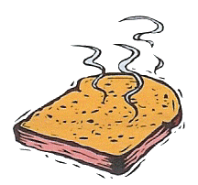



A: Qu’est-ce que tu manges?
B: Qu’est-ce que tu manges.?
Lundi,
je mange
Lundi,
je mange
m
m
m
m
j
j
v
v
s
s
d
d
Notes:
NB: Not for displaying to the class
Copy of a pairwork speaking sheet, using days of the week too.
Pupils ask and answer and the 3rd column is for drawing or writing their partner’s answers.

Slide 19
Le lundi |  | une banane
Le mardi |  | des fraises
Le mercredi |  | une pomme
Le jeudi | je mange | un sandwich
Le vendredi |  | du chocolat
Le samedi |  | des frites
Chaque jour |  | une pizza
 |  | du thé
 |  | de l’eau
 |  | un jus de fruit
et | je bois | un coca
 |  | une limonade
 |  | un verre de lait
 |  | un chocolat chaud
Notes:
Telepathy activity.
Pupils play in pairs (or against the teacher) trying to predict each other’s answers.
E.g. each pupil secretly writes down his/her phrase.
Pupil A starts the game by saying a day of the week. If s/he guesses correctly Pupil B nods and A continues with ‘je mange’ and a food. Again, if correct Pupil B nods and A continues.
If Pupil A is wrong, Pupil B takes a turn.
The object of the game is to get to the end of the sentence first.
This can be played whole class, too, or to demonstrate the first time.

Slide 20








A: Qu’est-ce que tu bois?
B: Qu’est-ce que tu bois?
Lundi,
je bois
Lundi,
je bois
m
m
m
m
j
j
v
v
s
s
d
d
Notes:
This activity would make a good follow-up activity for pupils to do during the week, between French lessons.
NB: Not for displaying to the class
Copy of a pairwork speaking sheet, using days of the week too.
Pupils ask and answer and the 3rd column is for drawing or writing their partner’s answers.

